Slide 1

Hilfe für Jedermann - Überall

Slide 2











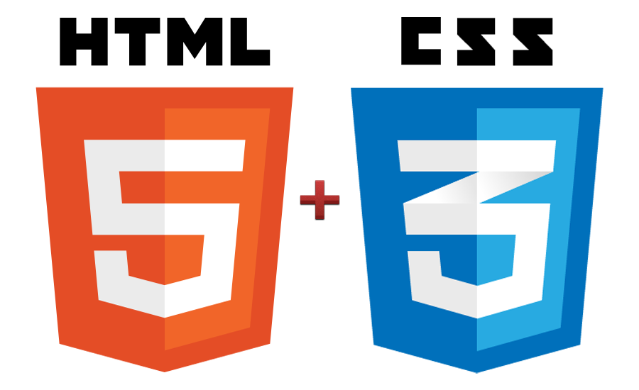





Eingesetzte Technologien
DOM-manipulation
Buildumgebung
Styling
CSS compiling

